Slide 1
Проектирование и разработка баз данных интернет-приложений
Лекция 4
Моделирование данных
и поиск по шаблону

Slide 2
Типичные задачи для анализа данных в OLTP
Группировки
Анализ в окне
Моделирование значений исходя из имеющихся данных и правил
Распознавание закономерностей

Slide 3
Моделирование значений MODEL
Создает многомерный массив на основе результатов запроса
Позволяет анализировать данные в рамках многомерного куба
Применяет правила для вычисления новых значений
Нет передачи больших наборов данных в PL/SQL

Slide 4
MODEL
Столбцы запроса разделяются на три группы:
  Столбцы секционирования – PARTITION BY
  Измерения – DIMENSIONS
  Меры – MEASURES

Slide 5
MODEL
Столбцы секционирования – PARTITION BY
Определяют логические блоки результирующего набора аналогично секции PARTITION BY аналитических функций

Slide 6
MODEL
Измерения – DIMENSIONS
Определяют многомерный массив и используются для идентификации ячеек

Slide 7
MODEL
Меры – MEASURES
Меры содержат числовые значения, которые необходимо вычислить

Slide 8

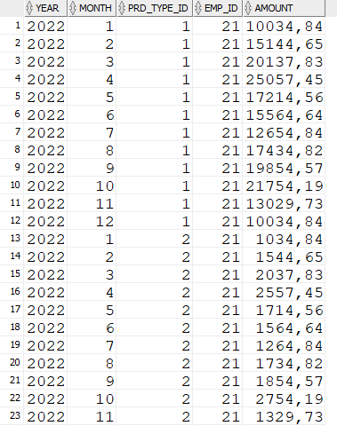
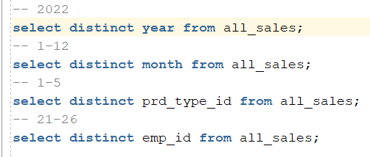
MODEL
Рассмотрим на примере

Slide 9
MODEL
Есть фактические данные о продажах за 2022 год
Необходимо дать сотрудникам план продаж на:
  1) январь 2023,
  2) на январь - март 2023,
  3) на весь 2023;
причем этот план продаж строится для каждого сотрудника по всем товарам и может быть одним из четырех вариантов:
  а) такой же, как и в январе 2022;
  б) на 10% выше, чем январе 2022 на товары 1-3, а на остальные такой же;
  в) должен быть равен среднему за январь-март 2022;
  г) должен быть максимум на 10% меньше продаж того же товара самого лучшего продавца за январь 2022.

Slide 10
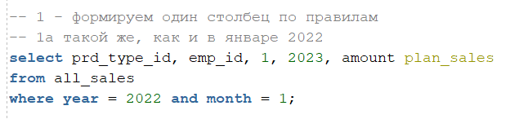
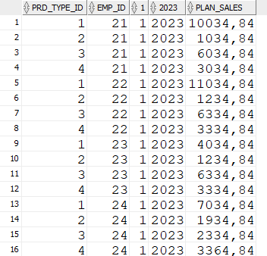
1 – данные по одному столбцу

Slide 11
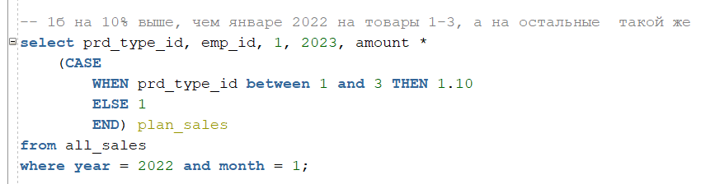
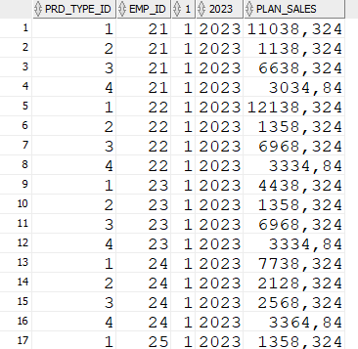
1 – данные по одному столбцу

Slide 12
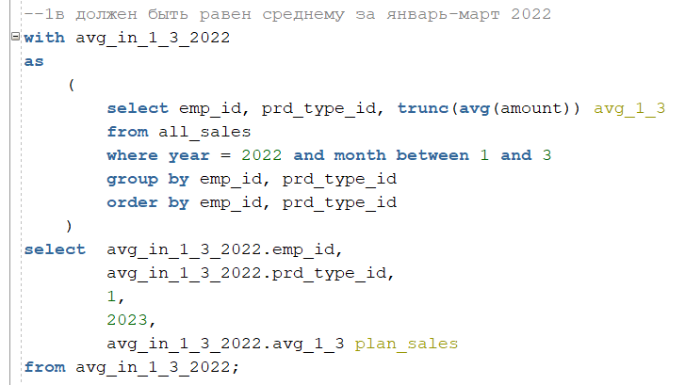
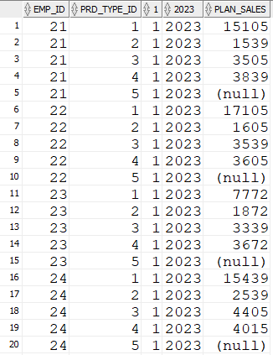
1 – данные по одному столбцу

Slide 13
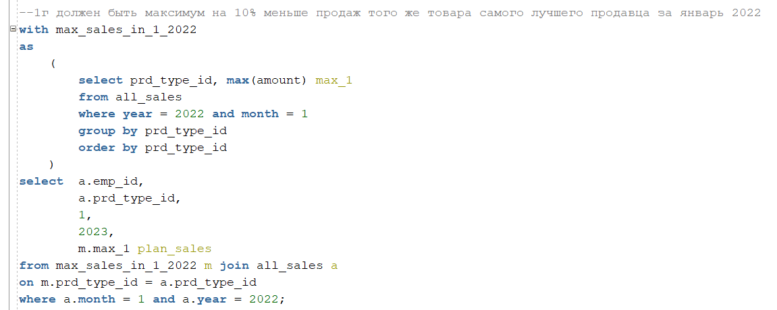
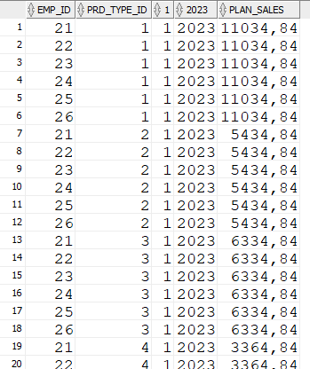
1 – данные по одному столбцу

Slide 14
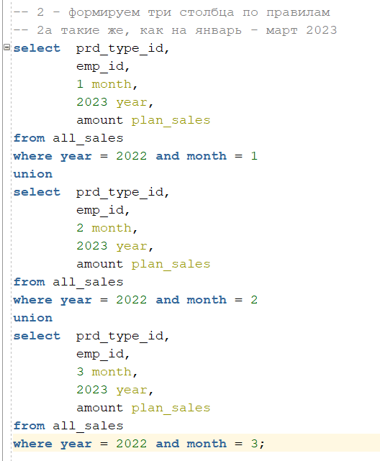
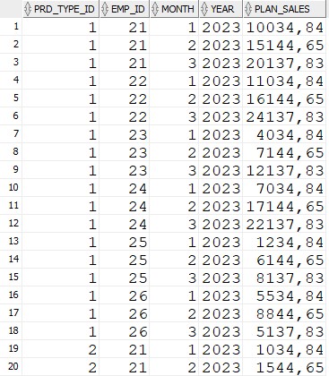
2 – данные по набору столбцов
При переходе от фиксированного значения (января 2023) к набору значений (январь – март 2023) запросы усложняются

Slide 15
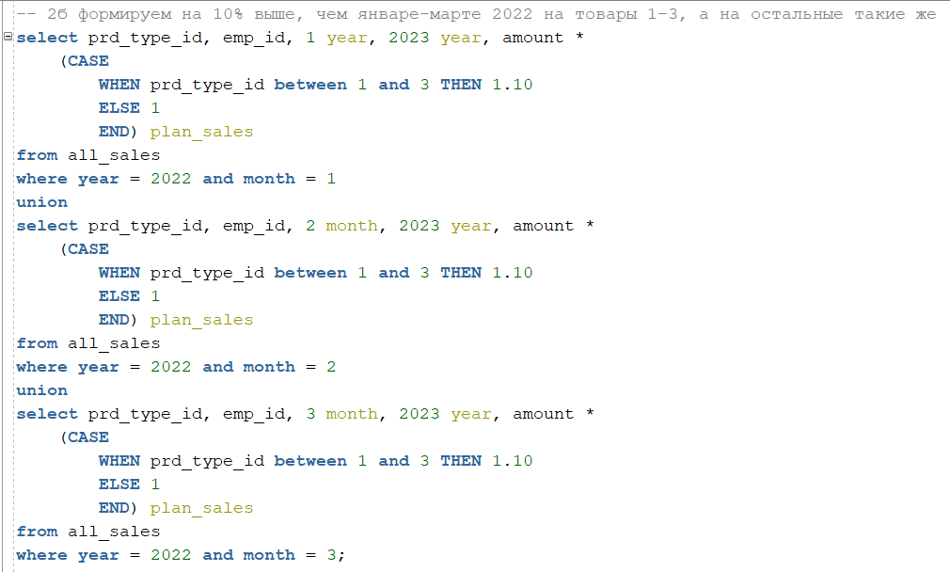
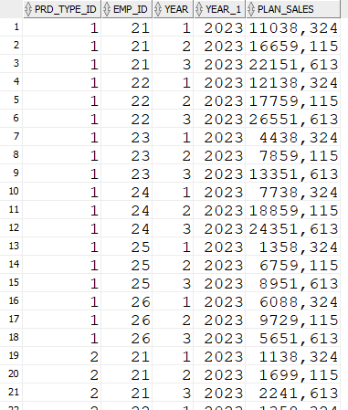
2 – данные по набору столбцов

Slide 16
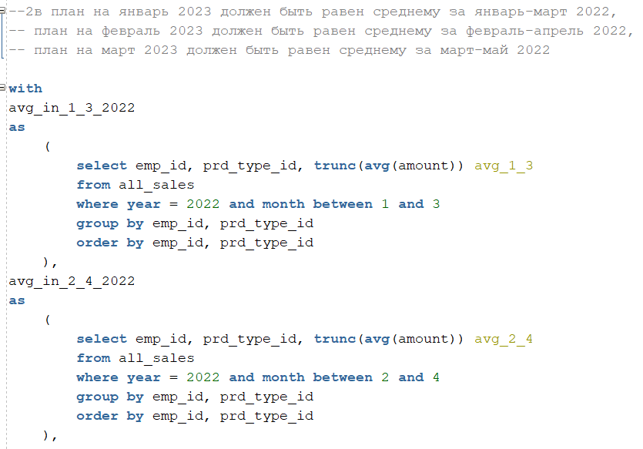
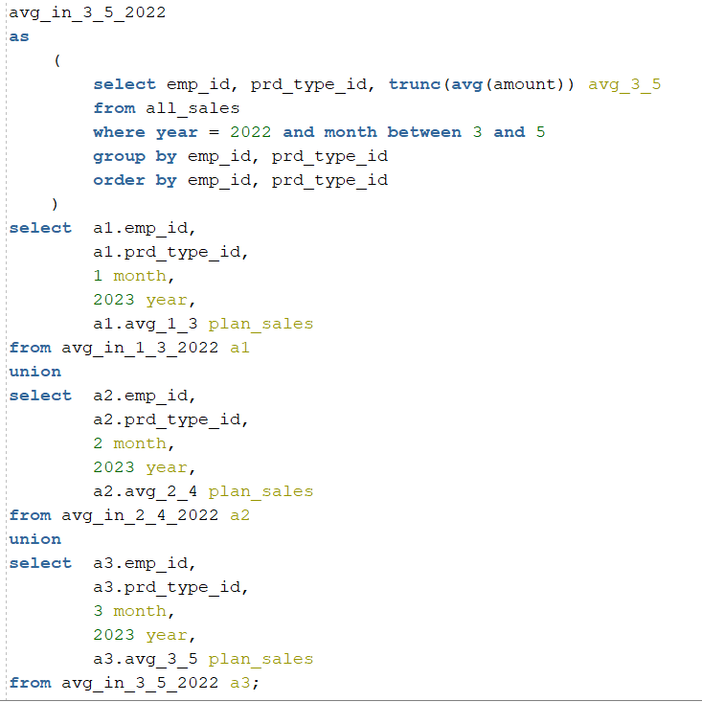
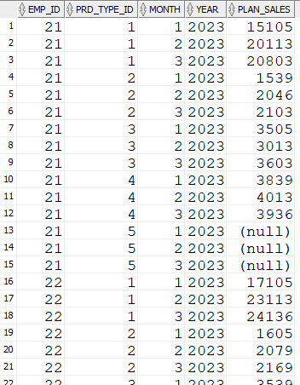
2 – данные по набору столбцов

Slide 17
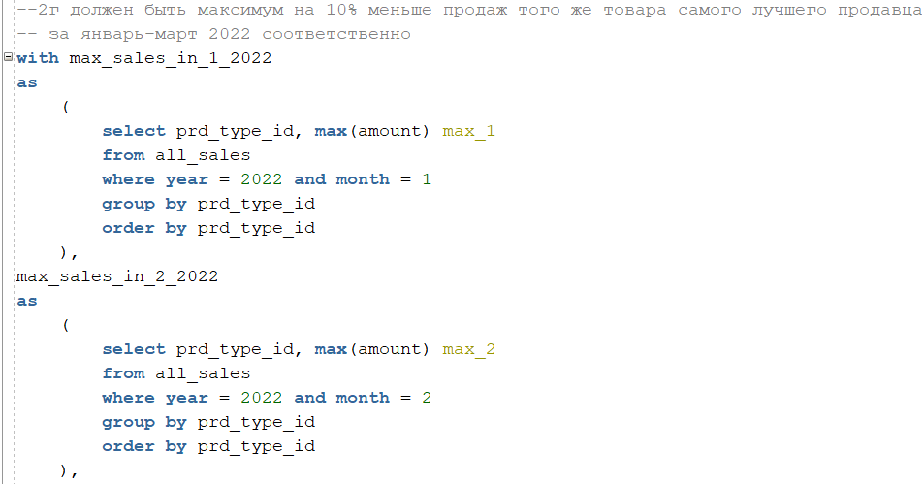
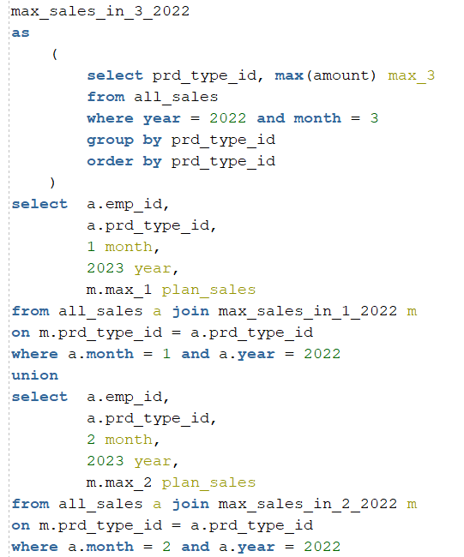
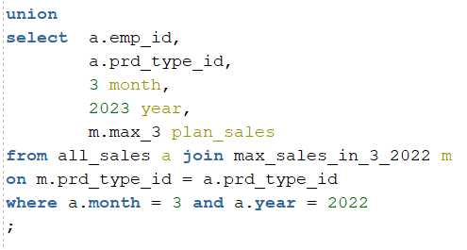
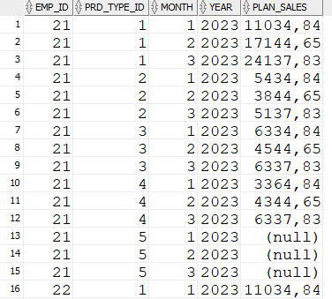
2 – данные по набору столбцов

Slide 18
3 – данные по набору столбцов
При увеличении количества значений запросы усложняются до полной нечитаемости

Slide 19
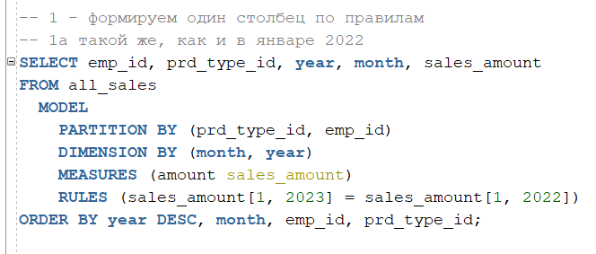
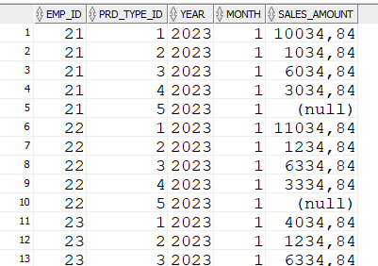
MODEL
Решим те же задачи с использованием фразы MODEL:
Измерения – месяц и год
Значения не зависят от типа товара или номера сотрудника – секции
Мерой является значение amount
Правила задаются для ячеек

Slide 20
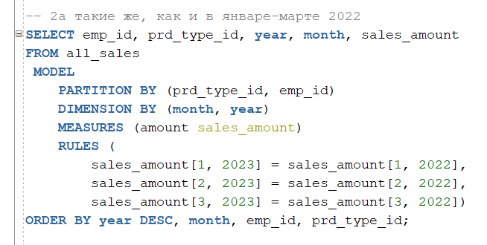
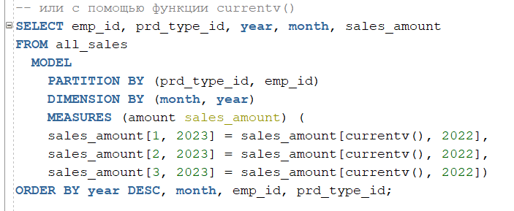
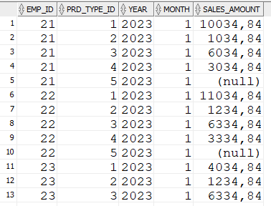
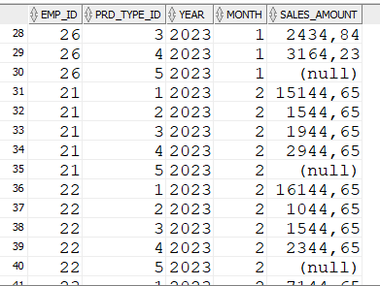
2а – данные по набору столбцов
Для ссылки на ячейку можно использовать функцию currentv()

Slide 21
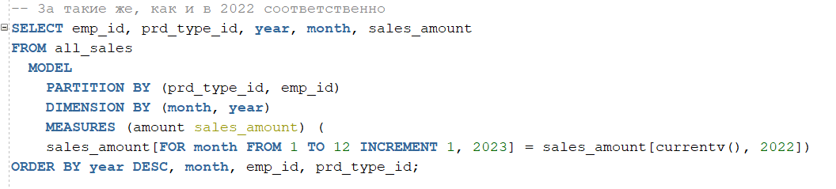
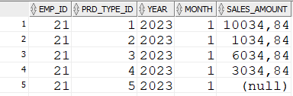
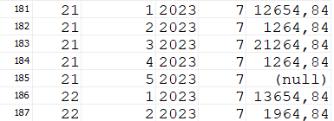
3а – данные по набору столбцов
Если необходимо пройти по диапазону используется конструкция FOR … FROM … TO … INCREMENT

Slide 22
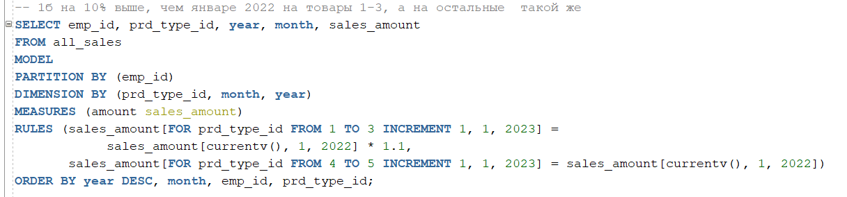
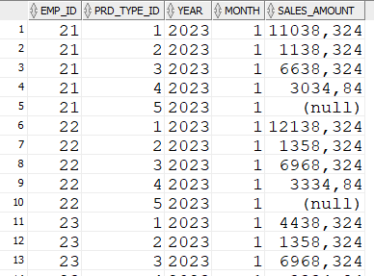
1б – данные по столбцу
Есть зависимость изменения значения меры от вида товара
Вид товара – измерение

Slide 23
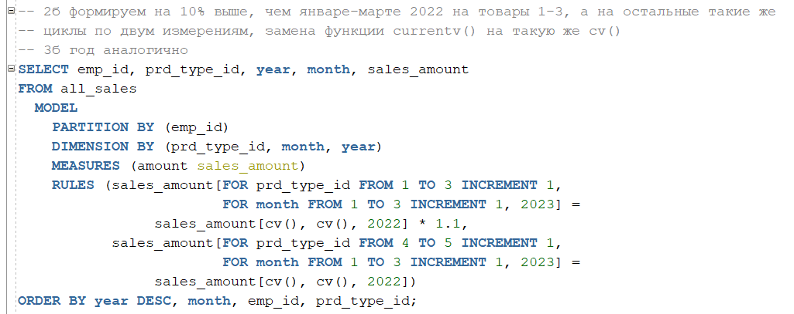
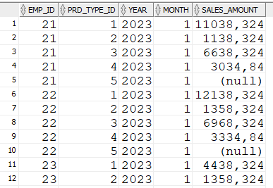
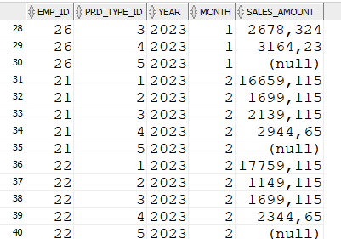
2б – данные по набору столбцов

Slide 24
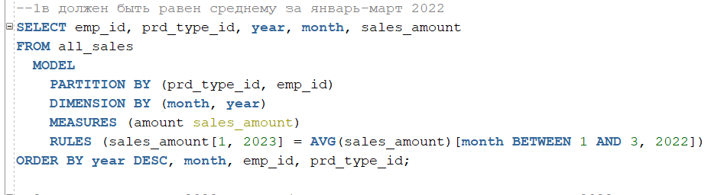
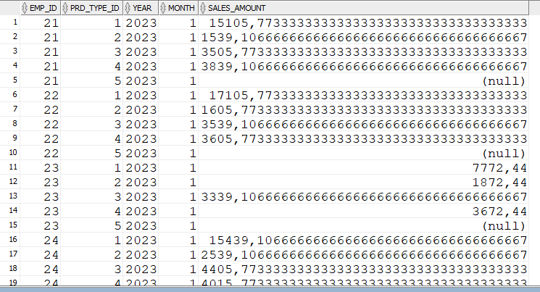
1в – данные по столбцу
Есть зависимость изменения значения меры от диапазона значений
От сотрудника или товара значение меры не зависит

Slide 25
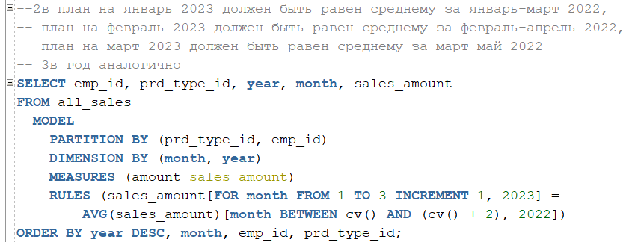
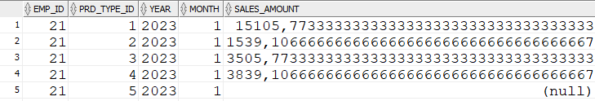
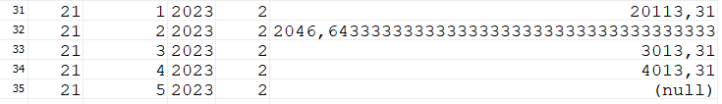
2в – данные по набору столбцов

Slide 26
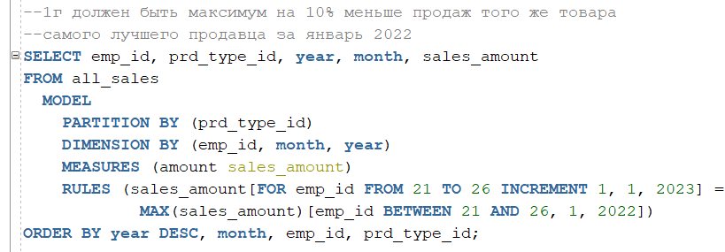
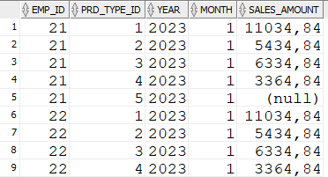
1г – данные по столбцу
Есть зависимость изменения значения меры от сотрудника

Slide 27
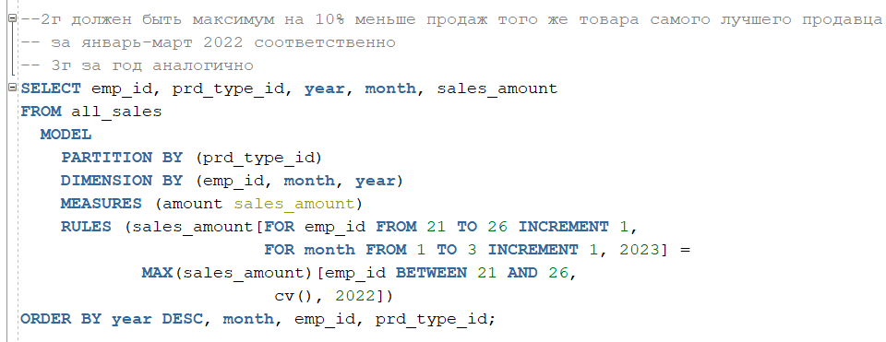
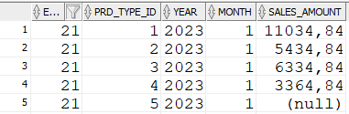
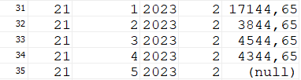
2г – данные по набору столбцов

Slide 28
MODEL – анализ планов запросов
Результаты по стандартным SELECT
Результаты по SELECT с использованием MODEL
 | а | б | в | г
1 | 3 | 3 | 3 | 5
2 | 9 | 9 | 9 | 15
3 | ? | ? | ? | ?
 | а | б | в | г
1 | 3 | 3 | 3 | 3
2 | 3 | 3 | 3 | 3
3 | 3 | 3 | 3 | 3

Slide 29
MODEL – обзор возможностей
Partitions – секции куба
Dimensions – измерения куба
Measures – меры куба
Rules – правила вычисления ячеек
Символьная, позиционная и смешанная нотации
Nested references – существует возможность вложенных ссылок
Upsert (all), update – выдача измененных/всех строк
Order by – сортировка при вычислении значений
Sequential / automatic order – вычисления производятся по столбцам
Iterate [until] – задается количество итераций
Previous – получение предыдущего значения ячейки
Reference model – модель, которая может быть использована как вспомогательная
Unique single reference – возможность использовать неуникальную адресацию ячеек

Slide 30
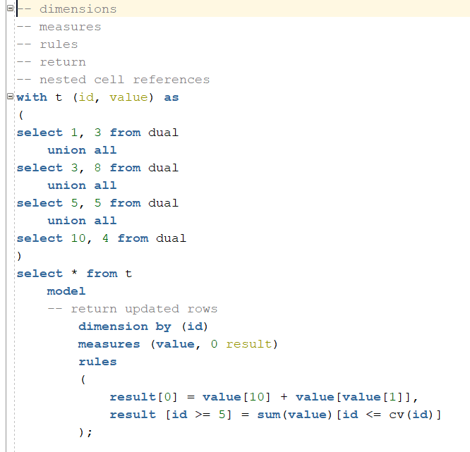
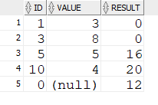
MODEL nested references

Slide 31
MODEL – upsert (all), update
Update только обновляет существующие строки
Upsert (используется по умолчанию) обновляет существующие и добавляет пропущенные, если использована позиционная нотация
Upsert all возвращает также строки, если использована комбинированная нотация и ячейки для измерений с символьной нотацией существуют

Slide 32
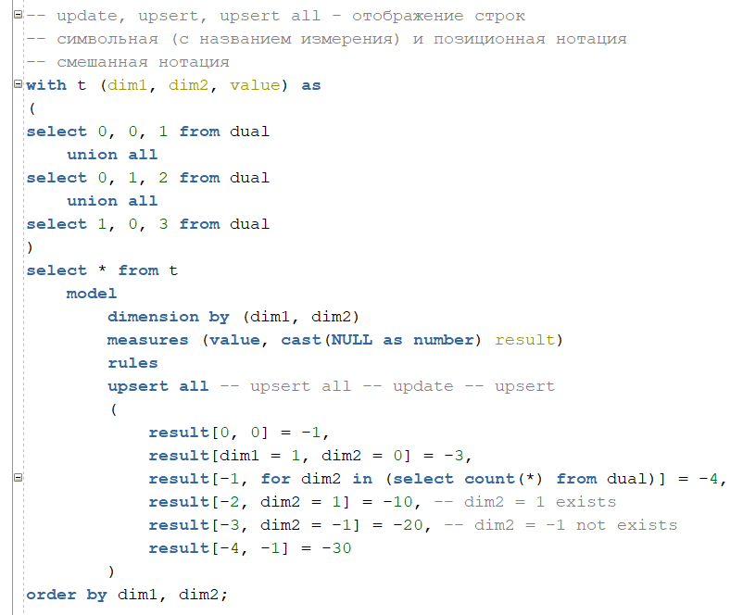
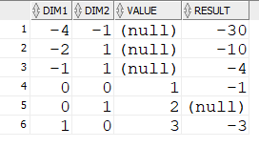
MODEL – upsert (all), update

Slide 33
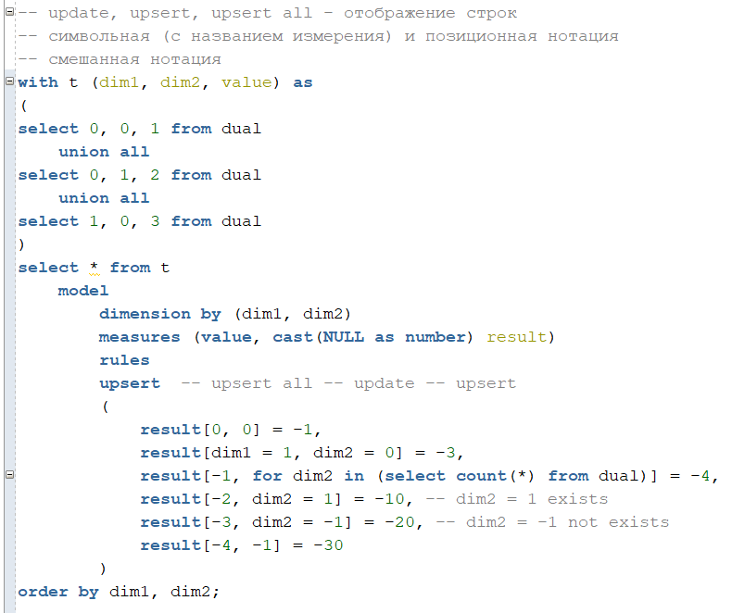

MODEL – upsert (all), update

Slide 34


MODEL – upsert (all), update

Slide 35
MODEL – order by
При вычислении всех значений ячеек можно использовать адресацию [any] или [… is any]
При такой адресации можно установить порядок вычисления ячеек – сортировку
Используется, когда следующее значение зависит от предыдущего

Slide 36


MODEL – order by

Slide 37


MODEL – order by

Slide 38


MODEL – order by

Slide 39
MODEL – sequential order
При sequential order вычисляется вначале значения полностью по первому правилу, потом по второму и т.д.
При automatic order учитываются связи между правилами
Однако вычисление значений происходит по правилам (столбцу)

Slide 40


MODEL – sequential order

Slide 41


MODEL – automatic order

Slide 42


MODEL – columns

Slide 43


MODEL – columns

Slide 44


MODEL – ITERATE
Iterate – задает количество итераций
Номера итераций от 0

Slide 45


MODEL – ITERATE UNTIL

Slide 46


MODEL – ITERATE UNTIL

Slide 47


MODEL – ITERATE UNTIL

Slide 48


MODEL – PREVIOUS()
Previous – получение предыдущего значения ячейки

Slide 49


MODEL – PREVIOUS()

Slide 50


MODEL – REFERENCE MODELS
Reference model – модель, которая может быть использована как вспомогательная

Slide 51


MODEL – UNIQUE SINGLE REFERENCE
Unique single reference – возможность использовать неуникальную адресацию ячеек

Slide 52


MODEL – UNIQUE SINGLE REFERENCE

Slide 53
MODEL – применяется для:
Spreadsheet-like вычислений, т.е. получение значений ячеек с помощью выражений, использующих значения других ячеек
Внешних отчетных систем: когда имеются только привилегии SELECT
Для материализованных представлений

Slide 54
MODEL – не применяется для:
Генерации последовательностей независимых значений – connect by
Генерации последовательностей зависимых значений – with (recursive)
Обработки строковых значений
Определения последовательностей в наборе данных – аналитические функции
Подсчета итогов – group by rollup / grouping sets / cube
Транспонирования – pivot / unpivot

Slide 55
Анализ закономерностей
MATCH
Закономерности при трейдинге
Поведение покупателей онлайн
Анализ безопасности
Соблюдение требований – комплаенс

Slide 56

Закономерности при трейдинге
Наличие закономерностей
Зависимость от даты/времени

Slide 57
Поведение покупателей онлайн
Навигация, клики, оценки, рекомендации
Анализ трафика (заказ / отказ от заказа)
Количество посещенных страниц во время типичной сессии
Время, которое пользователь тратит на просмотр каждой страницы
События на страницах (заказ, изменение количества, отмена, избранное)

Slide 58
Анализ безопасности
Попытки повторной аутентификации
Увеличение времени сессий с течением времени
Увеличение количества сессий
Выполнение значительно большего количества запросов

Slide 59
Комплаенс
Комплаенс – система внутреннего контроля в организации, которая помогает работать в соответствии с определенными правилами
  Требования законодательства
  Регламенты
  Антифрод
  Антикоррупционный
  Антимонопольный
  Финансовый

Slide 60
match_recognize ()
Позволяет задать параметры закономерности – секция define
Позволяет анализировать заданные закономерности – секция pattern
Поддерживает секционирование – секция partition
Поддерживает сортировку – секция order by
Вводит меры – секция measures
Последовательности могут накладываться друг на друга – секция after match
Фильтрация полученных результатов – секция rows per match

Slide 61



Анализ закономерностей – пример 1

Slide 62


Анализ закономерностей – пример 1
Найти позиции на которых последовательно стоят красная, желтая и синяя машины (1, 2, 3) и (5, 6, 7)

Slide 63




Анализ закономерностей – пример 1

Slide 64



Анализ закономерностей – пример 1
Найти позиции на которых последовательно стоят красная, желтая и синяя машины, а между ними могут находиться и белые машины

Slide 65


Анализ закономерностей – пример 1
Найти позиции на которых последовательно стоят несколько красных, желтых и синих машин, а между ними могут находиться и белые машины

Slide 66
match_recognize () – PATTERN
PATTERN:
  Конкатенация
  Квантификаторы
  Альтернатива
  Группировка

Slide 67
match_recognize () – PATTERN
Можно задавать следующие квантификаторы:
  * — 0 или более
  + — 1 или более
  ? — 0 или 1
  {n} — n (n > 0)
  {n,} — n или более (n >= 0)
  {n,m} — от n до m (включительно)
  {,m} — от 0 до m (включительно)

Slide 68


match_recognize () – PATTERN

Slide 69


match_recognize () – PATTERN
Можно задавать альтернативные значения и группировать условия скобками:

Slide 70


match_recognize () – PATTERN
Перестановка условий:

Slide 71


match_recognize () – PARTITION
Поддерживается секционирование данных:

Slide 72



match_recognize () – PER MATCH
Вывод одной строки для каждого найденного образца ONE ROW PER MATCH
Вывод всех задействованных строк для каждого найденного образца ALL ROWS PER MATCH

Slide 73




match_recognize () – AFTER MATCH
По умолчанию – поиск начинается со следующей строки, перекрытия не допускаются PAST LAST ROW
SKIP TO NEXT ROW – возможны перекрытия

Slide 74


match_recognize () – classifier()

Slide 75


match_recognize () – match_number()

Slide 76


match_recognize () – навигация
Логическая навигация: функции FIRST и LAST
Физическая навигация: функции PREV и NEXT

Slide 77


match_recognize () – навигация
Логическая навигация: функции FIRST и LAST
Физическая навигация: функции PREV и NEXT

Slide 78


match_recognize () – исключения

Slide 79


match_recognize () – агрегаты

Slide 80
match_recognize () – итоги
define
pattern
partition
order by
measures
after match
rows per match
prev / next
first / last

Slide 81



Анализ закономерностей – пример 2

Slide 82


Анализ закономерностей – пример 2

Slide 83


Анализ закономерностей – пример 2

Slide 84

Анализ закономерностей – пример 2

Slide 85




Анализ закономерностей – пример 3

Slide 86

Анализ закономерностей – пример 3

Slide 87


Анализ закономерностей – пример 3

Slide 88


Анализ закономерностей – пример 3

Slide 89
Вопросы?

